Slide 1

Przetwarzanie obrazów
Przetwarzanie obrazów Teleinformatyka - semestr 4
Kompresja stratna
obrazów (standard JPEG,
kodowanie Huffmana)
dr hab. inż. Krzysztof Okarma, prof. ZUT - Katedra Przetwarzania Sygnałów i Inżynierii Multimedialnej

Slide 2
Przetwarzanie obrazów Teleinformatyka - semestr 4
Joint Photographic Experts Group – wspólna grupa specjalistów z organizacji standaryzujących: ISO oraz CCITT założona w 1986 r.
W 1992 r. opracowano standard kompresji stratnej obrazów JPEG,
który w toku dalszych prac unowocześniono do standardu JPEG2000.
Standard JPEG nie określa formatu pliku graficznego, lecz wyłącznie algorytm kompresji. Format pliku to JFIF (JPEG File Interchange Format)
wprowadzony przez Erica Hamiltona (istnieje również mało popularny
format SPIF – Still Picture Interchange Format).
Algorytm JPEG, pomimo, iż służy zazwyczaj do stratnej kompresji obrazów fotograficznych, może również być wykorzystany do kompresji bezstratnej, choć istnieją lepsze algorytmy.
dr hab. inż. Krzysztof Okarma, prof. ZUT - Katedra Przetwarzania Sygnałów i Inżynierii Multimedialnej

Slide 3
Przetwarzanie obrazów Teleinformatyka - semestr 4
Ogólny algorytm kompresji JPEG:
konwersja z modelu RGB do przestrzeni barw YUV
podział obrazu na bloki o rozmiarze 8×8 pikseli oraz subsampling składowych chrominancyjnych
obliczenie współczynników dyskretnej dwuwymiarowej transformaty cosinusowej (2-D DCT) dla każdego bloku i dla każdej składowej
kwantyzacja współczynników DCT
przeglądanie bloku metodą zygzaka w celu zapisu współczynników DCT w jednowymiarowym wektorze
kodowanie współczynników (metodą Huffmana lub arytmetycznie)
zapis danych do pliku w formacie JFIF
Tryby kompresji:
sekwencyjny (pojedynczy przebieg)
progresywny (kilka przebiegów, zastosowanie w sieciach)
hierarchiczny (umożliwia stopniowe ściąganie pliku o rosnącej rozdzielczości)
dr hab. inż. Krzysztof Okarma, prof. ZUT - Katedra Przetwarzania Sygnałów i Inżynierii Multimedialnej

Slide 4
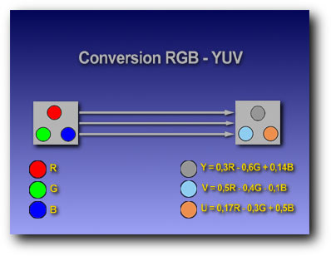


Przetwarzanie obrazów Teleinformatyka - semestr 4
Konwersja RGB → YUV
Standard JPEG nie określa konkretnego modelu barw, wybór YUV wynika bardziej z formatu pliku JFIF.
Y – luminancja (jasność)
U – chrominancja w kierunku czerwieni
V – chrominancja w kierunku koloru niebieskiego
Sposób przejścia pomiędzy modelami barw:
dr hab. inż. Krzysztof Okarma, prof. ZUT - Katedra Przetwarzania Sygnałów i Inżynierii Multimedialnej

Slide 5

Przetwarzanie obrazów Teleinformatyka - semestr 4
Subsampling (podpróbkowanie) składowych chrominancyjnych jest mało zauważalne dla oka ludzkiego (stosuje się 4-krotne
zmniejszenie liczby próbek obu chrominancji)
Następnie obraz jest dzielony na bloki o rozmiarze 8×8 pikseli (osobno dla każdej składowej), dla których wykonywana jest dyskretna transformacja cosinusowa (2-D DCT).
Transformacja odwrotna (IDCT):
dla t = 0, w przeciwnym przypadku C(t) = 1
dr hab. inż. Krzysztof Okarma, prof. ZUT - Katedra Przetwarzania Sygnałów i Inżynierii Multimedialnej

Slide 6

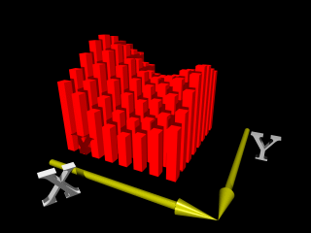
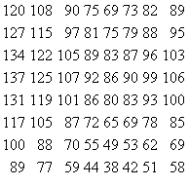
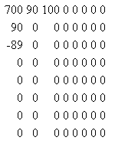
Przetwarzanie obrazów Teleinformatyka - semestr 4
Przykład dla bloku 8×8 pikseli
składowa
stała
Piksel (IDCT)
DCT
dr hab. inż. Krzysztof Okarma, prof. ZUT - Katedra Przetwarzania Sygnałów i Inżynierii Multimedialnej

Slide 7
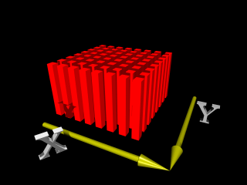
Przetwarzanie obrazów Teleinformatyka - semestr 4
DCT
IDCT
dr hab. inż. Krzysztof Okarma, prof. ZUT - Katedra Przetwarzania Sygnałów i Inżynierii Multimedialnej

Slide 8
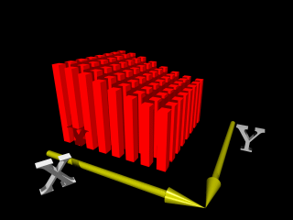
Przetwarzanie obrazów Teleinformatyka - semestr 4
DCT
IDCT
dr hab. inż. Krzysztof Okarma, prof. ZUT - Katedra Przetwarzania Sygnałów i Inżynierii Multimedialnej

Slide 9
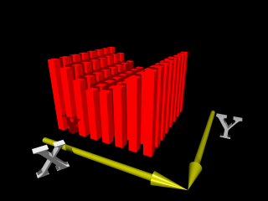
Przetwarzanie obrazów Teleinformatyka - semestr 4
DCT
IDCT
dr hab. inż. Krzysztof Okarma, prof. ZUT - Katedra Przetwarzania Sygnałów i Inżynierii Multimedialnej

Slide 10
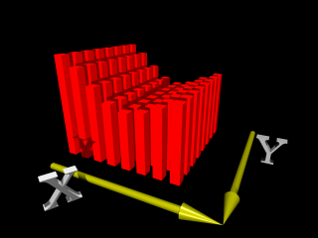
Przetwarzanie obrazów Teleinformatyka - semestr 4
DCT
IDCT
dr hab. inż. Krzysztof Okarma, prof. ZUT - Katedra Przetwarzania Sygnałów i Inżynierii Multimedialnej

Slide 11

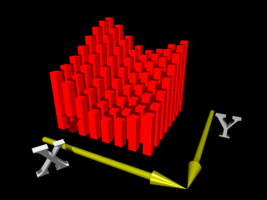
Przetwarzanie obrazów Teleinformatyka - semestr 4
DCT
IDCT
dr hab. inż. Krzysztof Okarma, prof. ZUT - Katedra Przetwarzania Sygnałów i Inżynierii Multimedialnej

Slide 12

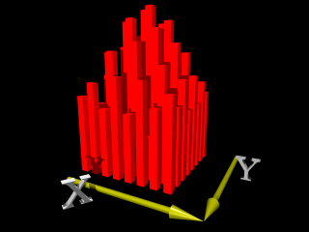
Przetwarzanie obrazów Teleinformatyka - semestr 4
DCT
IDCT
dr hab. inż. Krzysztof Okarma, prof. ZUT - Katedra Przetwarzania Sygnałów i Inżynierii Multimedialnej

Slide 13

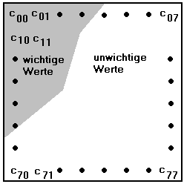
Przetwarzanie obrazów Teleinformatyka - semestr 4
Kwantowanie
Podczas tego procesu następuje utrata informacji
Zaokrąglanie do najbliższej liczby
całkowitej z użyciem macierzy
współczynników kwantyzacji
Ponowne mnożenie przez współczynnik Q z macierzy
wartości znaczące
wartości nieznaczące
W efekcie wiele współczynników uzyska wartość zerową.
dr hab. inż. Krzysztof Okarma, prof. ZUT - Katedra Przetwarzania Sygnałów i Inżynierii Multimedialnej

Slide 14
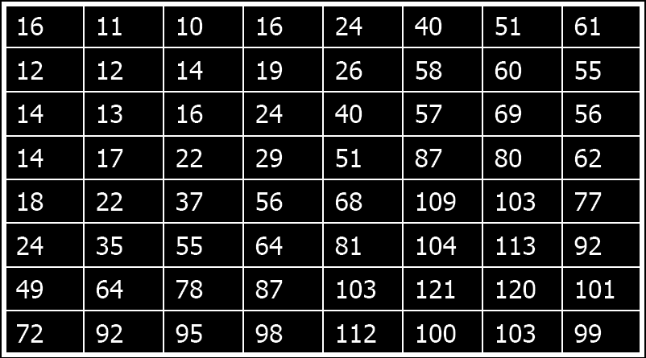
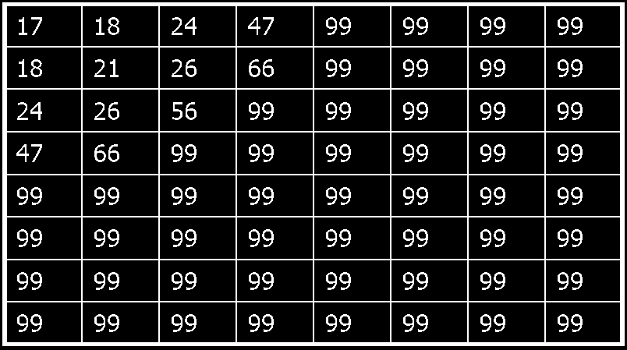
Przetwarzanie obrazów Teleinformatyka - semestr 4
Tablica kwantyzacji dla luminancji
YQ₅₀
Tablica kwantyzacji dla chrominancji
CrCb₅₀
dr hab. inż. Krzysztof Okarma, prof. ZUT - Katedra Przetwarzania Sygnałów i Inżynierii Multimedialnej

Slide 15
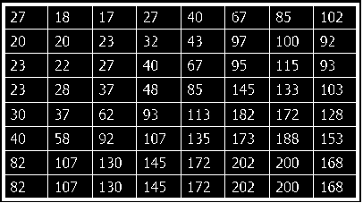
Przetwarzanie obrazów Teleinformatyka - semestr 4
Tablica kwantyzacji dla luminancji
YQ₅₀
wyższy
stopień
kompresji
Tablica kwantyzacji dla luminancji
YQ₃₀
dr hab. inż. Krzysztof Okarma, prof. ZUT - Katedra Przetwarzania Sygnałów i Inżynierii Multimedialnej

Slide 16
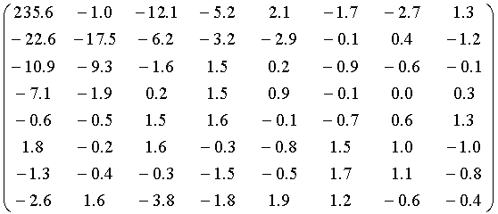
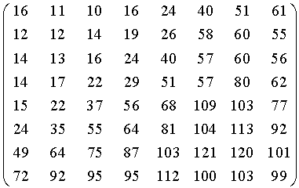
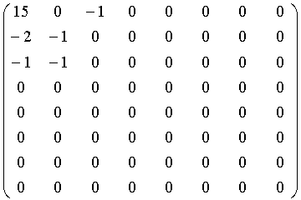
Przetwarzanie obrazów Teleinformatyka - semestr 4
Przykład:
Współczynniki DCT dla bloku obrazu
Macierz kwantyzacji YQ₅₀
Współczynniki DCT po kwantyzacji
dr hab. inż. Krzysztof Okarma, prof. ZUT - Katedra Przetwarzania Sygnałów i Inżynierii Multimedialnej

Slide 17

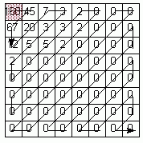
Przetwarzanie obrazów Teleinformatyka - semestr 4
Po przeglądaniu metodą
„zygzaka” skwantowane
współczynniki DCT są
zapisywane do
jednowymiarowego wektora,
a następnie kodowane
(w najprostszym przypadku
kodowanie serii)
dr hab. inż. Krzysztof Okarma, prof. ZUT - Katedra Przetwarzania Sygnałów i Inżynierii Multimedialnej

Slide 18
Przetwarzanie obrazów Teleinformatyka - semestr 4
Kodowanie
Standard JPEG przewiduje zastosowanie kodowania Huffmana
lub arytmetycznego. Format JFIF używa kodowania Huffmana,
które jest mniej złożone obliczeniowo, choć pozwala osiągnąć ok.
5 – 10% gorszy współczynnik kompresji niż kodowanie arytmetyczne.
Proces dekodowania obrazu przebiega w sposób dokładnie odwrotny
(z wykorzystaniem IDCT).
Współczynnik kompresji w standardzie JPEG wynosi ok. 30:1
(zależnie od stosowanej macierzy kwantyzacji).
dr hab. inż. Krzysztof Okarma, prof. ZUT - Katedra Przetwarzania Sygnałów i Inżynierii Multimedialnej

Slide 19


Przetwarzanie obrazów Teleinformatyka - semestr 4
Porównanie i ocena jakości
JPEG
14 KB
GIF (53 kolory)
11 KB
dr hab. inż. Krzysztof Okarma, prof. ZUT - Katedra Przetwarzania Sygnałów i Inżynierii Multimedialnej

Slide 20
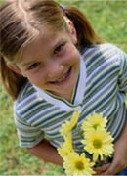


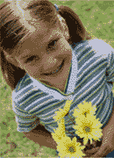
Przetwarzanie obrazów Teleinformatyka - semestr 4
JPEG
17 KB
JPEG
14 KB
GIF (64 kolory)
13 KB
GIF (16 kolorów)
9 KB
dr hab. inż. Krzysztof Okarma, prof. ZUT - Katedra Przetwarzania Sygnałów i Inżynierii Multimedialnej

Slide 21
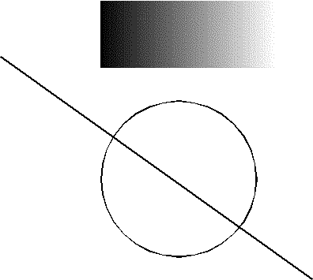

Przetwarzanie obrazów Teleinformatyka - semestr 4
GIF (256 kolorów)
6 KB
JPEG
26 KB
dr hab. inż. Krzysztof Okarma, prof. ZUT - Katedra Przetwarzania Sygnałów i Inżynierii Multimedialnej

Slide 22


Przetwarzanie obrazów Teleinformatyka - semestr 4
JPEG
9 KB
JPEG
7 KB
dr hab. inż. Krzysztof Okarma, prof. ZUT - Katedra Przetwarzania Sygnałów i Inżynierii Multimedialnej

Slide 23
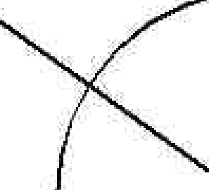
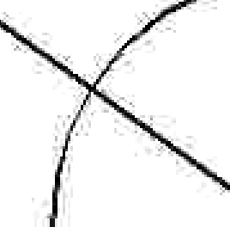
Przetwarzanie obrazów Teleinformatyka - semestr 4
JPEG
9 KB
JPEG
7 KB
dr hab. inż. Krzysztof Okarma, prof. ZUT - Katedra Przetwarzania Sygnałów i Inżynierii Multimedialnej

Slide 24
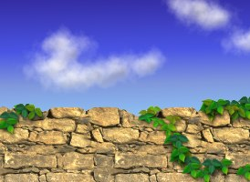
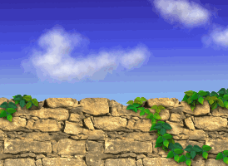
Przetwarzanie obrazów Teleinformatyka - semestr 4
JPEG
15 KB
GIF
23 KB
dr hab. inż. Krzysztof Okarma, prof. ZUT - Katedra Przetwarzania Sygnałów i Inżynierii Multimedialnej

Slide 25
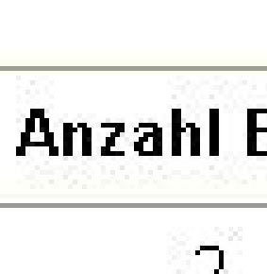
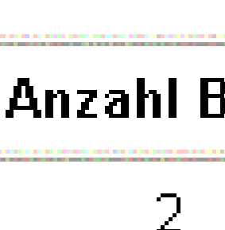
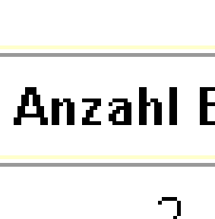
Przetwarzanie obrazów Teleinformatyka - semestr 4
JPEG
26 KB
GIF (256 kolorów)
10 KB
PNG
8 KB
dr hab. inż. Krzysztof Okarma, prof. ZUT - Katedra Przetwarzania Sygnałów i Inżynierii Multimedialnej

Slide 26
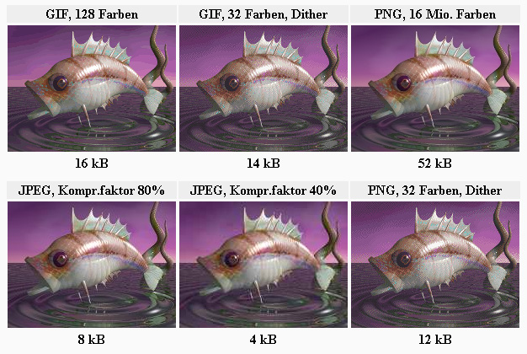
Przetwarzanie obrazów Teleinformatyka - semestr 4
GIF, 128 kolorów GIF, 32 kolory + dithering PNG, 16 mln kolorów
JPEG, kompresja 80% JPEG, kompresja 40% PNG, 32 kolory+dithering
dr hab. inż. Krzysztof Okarma, prof. ZUT - Katedra Przetwarzania Sygnałów i Inżynierii Multimedialnej

Slide 27
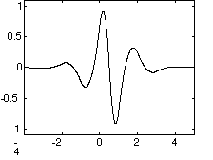
Przetwarzanie obrazów Teleinformatyka - semestr 4
JPEG2000
wykorzystanie dyskretnej transformacji falkowej (DWT – Discrete Wavelet Transform)
4 różne tryby progresywne
skalowane kwantowanie
kodowanie arytmetyczne
mniej widoczne efekty blokowe
możliwy do uzyskania wyższy współczynnik kompresji
dr hab. inż. Krzysztof Okarma, prof. ZUT - Katedra Przetwarzania Sygnałów i Inżynierii Multimedialnej

Slide 28
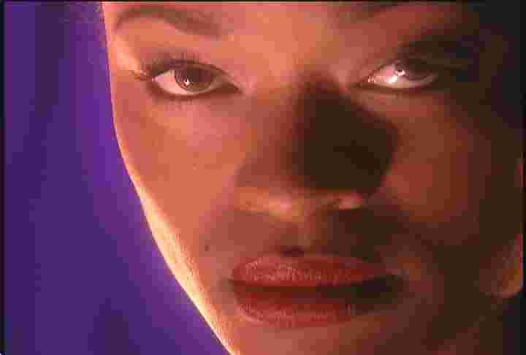

Przetwarzanie obrazów Teleinformatyka - semestr 4
Porównanie jakości i wielkości plików
JPEG – 16 KB
JPEG2000 – 16 KB
dr hab. inż. Krzysztof Okarma, prof. ZUT - Katedra Przetwarzania Sygnałów i Inżynierii Multimedialnej

Slide 29
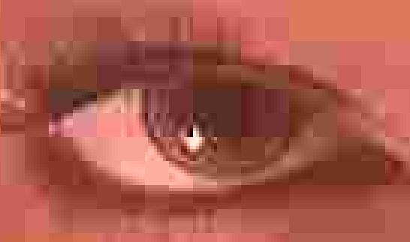
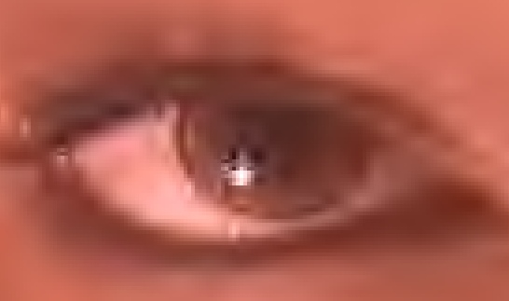
Przetwarzanie obrazów Teleinformatyka - semestr 4
JPEG – 16 KB
JPEG2000 – 16 KB
dr hab. inż. Krzysztof Okarma, prof. ZUT - Katedra Przetwarzania Sygnałów i Inżynierii Multimedialnej

Slide 30
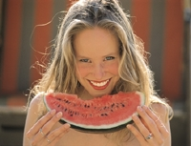
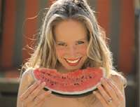
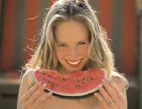
Przetwarzanie obrazów Teleinformatyka - semestr 4
JPEG – 1:10
JPEG – 1:20
Oryginał
JPEG2000 – 1:10
JPEG2000 – 1:20
dr hab. inż. Krzysztof Okarma, prof. ZUT - Katedra Przetwarzania Sygnałów i Inżynierii Multimedialnej

Slide 31
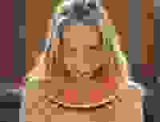
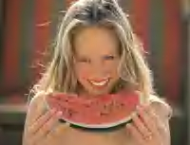
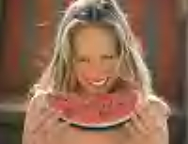
Przetwarzanie obrazów Teleinformatyka - semestr 4
JPEG – 1:50
JPEG2000 – 1:50
JPEG2000 – 1:100
dr hab. inż. Krzysztof Okarma, prof. ZUT - Katedra Przetwarzania Sygnałów i Inżynierii Multimedialnej

Slide 32
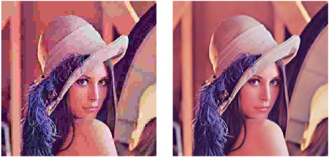
Przetwarzanie obrazów Teleinformatyka - semestr 4
Współczynnik kompresji 100:1
JPEG
PSNR = 24,9 dB
JPEG2000
PSNR = 28.7 dB
dr hab. inż. Krzysztof Okarma, prof. ZUT - Katedra Przetwarzania Sygnałów i Inżynierii Multimedialnej

Slide 33
Przetwarzanie obrazów Teleinformatyka - semestr 4
Faza kodowania binarnego
W typowych zastosowaniach stosowane są trzy warianty:
przypisanie słów kodowych poszczególnym symbolom alfabetu źródła metody Huffmana, Shannona-Fano stałej liczbie symboli wejściowych odpowiada kod o zmiennej długości
przypisanie określonej reprezentacji fragmentom strumienia wejściowego o zmiennej długości kodery słownikowe, RLE zmiennej liczbie symboli wejściowych odpowiadają słowa kodowe o stałej długości
kod wyjściowy jako jedno słowo binarne tworzone sukcesywnie dla całego strumienia wejściowego kodowanie arytmetyczne
W standardzie JPEG wykorzystuje się zwykle kodowanie Huffmana
dr hab. inż. Krzysztof Okarma, prof. ZUT - Katedra Przetwarzania Sygnałów i Inżynierii Multimedialnej

Slide 34
Przetwarzanie obrazów Teleinformatyka - semestr 4
Metoda Shannona - Fano
minimalizacja długości kodu
Kody są przyporządkowywane pojedynczym symbolom i mają różną liczbę bitów
Założenia metody
Kody symboli o większym prawdopodobieństwie wystąpienia w kodowanej sekwencji mają mniejszą liczbę bitów
Kod jest jednoznacznie dekodowalny
Metoda wykorzystuje strukturę drzewa binarnego, przy czym symbole częściej występujące umieszczone są bliżej korzenia (na wyższym poziomie).
Drzewo składa się z korzenia, węzłów wewnętrznych i zewnętrznych (liści) na kolejnych poziomach oraz gałęzi łączących węzły.
Z liśćmi związane są symbole alfabetu danych wejściowych, natomiast wszystkie węzły pomiędzy korzeniem a liśćmi są węzłami wewnętrznymi.
dr hab. inż. Krzysztof Okarma, prof. ZUT - Katedra Przetwarzania Sygnałów i Inżynierii Multimedialnej

Slide 35
Przetwarzanie obrazów Teleinformatyka - semestr 4
Algorytm kodowania (budowa drzewa):
określenie prawdopodobieństwa wystąpienia w kodowanym strumieniu wszystkich symboli alfabetu (na podstawie częstości ich wystąpień - przeglądanie wstępne)
posortowanie listy symboli wg prawdopodobieństwa (liczby wystąpień)
podział posortowanej listy symboli na dwie grupy o możliwie bliskiej całkowitej liczbie wystąpień symboli w obu grupach (po około 50%)
przyporządkowanie górnej (o wyższych prawdopodobieństwach) grupie symboli cyfry „0” a dolnej - cyfry „1”
rekursywne powtarzanie kroków  i  dla utworzonych przez ostatni podział dwóch list symboli (górnej i dolnej) oraz dodawanie kolejnych cyfr binarnych do kodów poszczególnych symboli aż do momentu, gdy wszystkie uzyskane listy będą jednoelementowe
dr hab. inż. Krzysztof Okarma, prof. ZUT - Katedra Przetwarzania Sygnałów i Inżynierii Multimedialnej

Slide 36
Przetwarzanie obrazów Teleinformatyka - semestr 4
Algorytm dekodowania:
pobranie ze zbioru danych zakodowanych informacji dotyczących prawdopodobieństwa wystąpienia w zbiorze poszczególnych symboli alfabetu
zbudowanie binarnego drzewa kodowego w analogiczny sposób jak podczas kodowania
pobieranie kolejnych bitów i przeszukiwanie drzewa celem znalezienia kolejnych liści, którym odpowiadają kolejne dekodowane symbole alfabetu
W algorytmie Shannona-Fano niemożliwe jest dokładnie odwzorowanie ilości informacji związanej z występowaniem poszczególnych symboli w słowa kodowe o odpowiedniej długości, co wynika z całkowitej liczby bitów w kodach przyporządkowywanych poszczególnym symbolom
dr hab. inż. Krzysztof Okarma, prof. ZUT - Katedra Przetwarzania Sygnałów i Inżynierii Multimedialnej

Slide 37
Przetwarzanie obrazów Teleinformatyka - semestr 4
Przykład:
Mark Nelson: „The Data Compression Book”, M&T Books 1991
Mamy zbiór danych o pięcioliterowym alfabecie: A, B, C, D, E. Częstość wystąpień każdego z symboli wynosi odpowiednio: A - 7, B - 15, C - 6, D - 6, E - 5.
I podział
II podział
III podział
Schemat kolejnych podziałów:
B 15
A 7
D 6
C 6
E 5
0
1
0
0
1
Schemat drzewa:
1
0
1
KORZEŃ
0 1
0 1 0 1
0 1
Poszczególnym symbolom przypisujemy następujące słowa kodowe:
A - 01,
B - 00,
C - 110,
D - 10,
E - 111.
B A D
C E
dr hab. inż. Krzysztof Okarma, prof. ZUT - Katedra Przetwarzania Sygnałów i Inżynierii Multimedialnej

Slide 38
Przetwarzanie obrazów Teleinformatyka - semestr 4
Analiza efektywności kompresji dla rozważanego przykładu
Symbol | Prawdopo-dobieństwo | Ilość informacji w bitach na symbol | Suma informacji w bitach | Długość słowa kodowego | Suma bitów kodu Shannona-Fano
A | 7/39 | 2,48 | 17,35 | 2 | 14
B | 15/39 | 1,38 | 20,68 | 2 | 30
C | 6/39 | 2,70 | 16,20 | 3 | 18
D | 6/39 | 2,70 | 16,20 | 2 | 12
E | 5/39 | 2,96 | 14,82 | 3 | 15
Razem: 85,25
Razem: 89
Wniosek: uzyskany kod jest NADMIAROWY
dr hab. inż. Krzysztof Okarma, prof. ZUT - Katedra Przetwarzania Sygnałów i Inżynierii Multimedialnej

Slide 39
Przetwarzanie obrazów Teleinformatyka - semestr 4
Nadmiarowość kodu Shannona-Fano wynika z faktu, iż nie w pełni realizuje on zadanie minimalizacji długości kodu, co jest związane z całkowitą liczbą bitów reprezentujących poszczególne symbole.
Kodując każdy symbol za pomocą trzech bitów (jest pięć symboli) w dowolny sposób uzyskujemy 117 bitów, tak więc osiągnięty stopień kompresji wynosi 117/89, co daje procent kompresji równy ok. 23,9%.
Jest to typowy przykład kodu o zmiennej długości (VLC - Variable Length Coding), podobnie jak kod Huffmana. Dodatkowym kosztem obu metod jest konieczność przesłania do dekodera tablicy prawdopodobieństw.
Metoda Huffmana
skuteczniejsza realizacja minimalizacji długości kodu przy zbliżonej złożoności obliczeniowej
Założenia metody są takie same, jak w metodzie Shannona-Fano, zasadnicza różnica polega na odwrotnym sposobie budowania drzewa - od liści w kierunku korzenia łącząc ze sobą poszczególne węzły.
dr hab. inż. Krzysztof Okarma, prof. ZUT - Katedra Przetwarzania Sygnałów i Inżynierii Multimedialnej

Slide 40
Przetwarzanie obrazów Teleinformatyka - semestr 4
Algorytm kodowania (budowa drzewa):
określenie wag wszystkich symboli alfabetu na podstawie częstości ich wystąpień w strumieniu danych - przeglądanie wstępne
posortowanie listy symboli wg wag
odszukanie dwóch wolnych (końcowych) węzłów z najniższymi wagami i utworzenie z nich nowego węzła z wagą równą sumie wag łączonych węzłów
dodanie nowo powstałego węzła (rodzica) do listy węzłów wolnych oraz usunięcie z niej dwóch węzłów połączonych (dzieci)
przyporządkowanie gałęziom prowadzącym od rodzica do węzłów potomnych (dzieci) odpowiednich cyfr binarnych „0” oraz „1”
rekursywne powtarzanie kroków  -  aż do momentu, gdy pozostanie tylko jeden wolny węzeł - jest to korzeń drzewa
Algorytm dekodowania przebiega dokładnie odwrotnie, analogicznie jak w metodzie Shannona-Fano.
dr hab. inż. Krzysztof Okarma, prof. ZUT - Katedra Przetwarzania Sygnałów i Inżynierii Multimedialnej

Slide 41
Przetwarzanie obrazów Teleinformatyka - semestr 4
Przykład:
Mamy zbiór danych o pięcioliterowym alfabecie: A, B, C, D, E. Częstość wystąpień każdego z symboli wynosi odpowiednio: A - 7, B - 15, C - 6, D - 6, E - 5.
Schemat drzewa:
Słowa kodowe przypisane poszczególnym symbolom :
A - 100,
B - 0,
C - 110,
D - 101,
E - 111.
KORZEŃ
0 1
0 1
0 1
39
24
13
11
0 1
15
7
6
6
5
B
A D
C E
Kodowanie metodą Huffmana pozwala osiągnąć zawsze długość kodu mniejszą lub co najwyżej równą długości odpowiedniego kodu Shannona-Fano.
dr hab. inż. Krzysztof Okarma, prof. ZUT - Katedra Przetwarzania Sygnałów i Inżynierii Multimedialnej

Slide 42
Przetwarzanie obrazów Teleinformatyka - semestr 4
Analiza efektywności kompresji dla rozważanego przykładu
Symbol | Prawdopo-dobieństwo | Ilość informacji w bitach na symbol | Suma informacji w bitach | Długość słowa kodowego | Suma bitów kodu Huffmana
A | 7/39 | 2,48 | 17,35 | 3 | 21
B | 15/39 | 1,38 | 20,68 | 1 | 15
C | 6/39 | 2,70 | 16,20 | 3 | 18
D | 6/39 | 2,70 | 16,20 | 3 | 18
E | 5/39 | 2,96 | 14,82 | 3 | 15
Razem: 85,25
Razem: 87
Wniosek: uzyskany kod jest mniej nadmiarowy od kodu Shannona-Fano
Osiągnięty procent kompresji: 25,6%
dr hab. inż. Krzysztof Okarma, prof. ZUT - Katedra Przetwarzania Sygnałów i Inżynierii Multimedialnej

Slide 43
Przetwarzanie obrazów Teleinformatyka - semestr 4
Wady statycznego kodera Huffmana
Statyczny algorytm Huffmana nie radzi sobie w przypadku, gdy istnieje potrzeba zakodowania strumienia danych o jednakowo prawdopodobnych symbolach alfabetu źródła (przydziela słowa kodowe o jednakowej długości).
W przypadku, gdy oryginalna reprezentacja danych nie jest nadmiarowa (np. 4 bity dla 16 symboli) - brak kompresji.
W celu uzyskania kompresji należy wykorzystać fakt, iż lokalnie statystyka kodowanego zbioru nie musi być równomierna.
Istnieje możliwość użycia modelu źródła CSM, ale wówczas wzrasta koszt związany z przesłaniem tablic prawdopodobieństw dla każdego poprzedzającego symbolu zamiast pojedynczej tablicy.
Rozwiązanie problemu: koder adaptacyjny
dr hab. inż. Krzysztof Okarma, prof. ZUT - Katedra Przetwarzania Sygnałów i Inżynierii Multimedialnej

Slide 44
Przetwarzanie obrazów Teleinformatyka - semestr 4
Adaptacyjny koder Huffmana
Najprostsza metoda:
Początkowa statystyka wystąpień poszczególnych symboli uzyskana na podstawie fragmentu strumienia danych jest modyfikowana po zakodowaniu każdego kolejnego symbolu przez zwiększenie liczby jego wystąpień o 1.
Istnieje jednak niebezpieczeństwo, iż większa waga węzła spowoduje utratę przez drzewo binarne charakteru drzewa Huffmana, co spowodowałoby konieczność konstrukcji nowego drzewa (duży koszt obliczeniowy, również w dekoderze).
Rozwiązanie: modyfikacja jedynie części drzewa przy zachowaniu jego charakteru
Istnieje konieczność opracowania jednoznacznych reguł konstrukcji oraz adaptacyjnej modyfikacji drzewa
dr hab. inż. Krzysztof Okarma, prof. ZUT - Katedra Przetwarzania Sygnałów i Inżynierii Multimedialnej

Slide 45
Przetwarzanie obrazów Teleinformatyka - semestr 4
Założenia dotyczące konstrukcji drzewa:
Węzły drzewa Huffmana ułożone na kolejnych poziomach według ich odległości od korzenia (poziom 1 to najbardziej odległe liście odpowiadające najrzadziej występującym symbolom, a zatem najdłuższym słowom kodowym)
Na każdym poziomie węzły uporządkowane według rosnących wag
Modyfikacja drzewa:
inkrementacja wagi węzła symbolu (zwiększenie liczby wystąpień o 1)
zamiana węzłów (jeżeli na liście węzłów za węzłem o zwiększonej wadze występują węzły z wagą mniejszą o 1, czyli taką samą jak rozważany węzeł miał przed inkrementacją, to zamieniamy rozważany węzeł z ostatnim z nich)
kontynuacja modyfikacji w górę drzewa (inkrementacja wagi rodzica, ewentualne zamiany) aż do poziomu korzenia
dr hab. inż. Krzysztof Okarma, prof. ZUT - Katedra Przetwarzania Sygnałów i Inżynierii Multimedialnej

Slide 46
Przetwarzanie obrazów Teleinformatyka - semestr 4
Przykład:
KORZEŃ
0 1
0 1
0 1
poziom 4
poziom 3
poziom 2
poziom 1
39
24
15
B
0 1
13
11
7
6
6
5
A D
C E
kolejność na poziomach
Załóżmy, iż w ciągu kodowanych danych pojawia się kilka kolejnych symboli C
dr hab. inż. Krzysztof Okarma, prof. ZUT - Katedra Przetwarzania Sygnałów i Inżynierii Multimedialnej

Slide 47
Przetwarzanie obrazów Teleinformatyka - semestr 4
Drzewo po pojawieniu się pierwszego symbolu C
KORZEŃ
0 1
0 1
0 1
poziom 4
poziom 3
poziom 2
poziom 1
40
25
15
B
0 1
14
11
7
7
6
5
A C
D E
kolejność na poziomach
dr hab. inż. Krzysztof Okarma, prof. ZUT - Katedra Przetwarzania Sygnałów i Inżynierii Multimedialnej

Slide 48
Przetwarzanie obrazów Teleinformatyka - semestr 4
Drzewo po pojawieniu się drugiego symbolu C
KORZEŃ
0 1
0 1
0 1
poziom 4
poziom 3
poziom 2
poziom 1
41
26
15
B
0 1
15
11
8
7
6
5
C A
D E
kolejność na poziomach
dr hab. inż. Krzysztof Okarma, prof. ZUT - Katedra Przetwarzania Sygnałów i Inżynierii Multimedialnej

Slide 49
Przetwarzanie obrazów Teleinformatyka - semestr 4
Drzewo po pojawieniu się trzeciego symbolu C
KORZEŃ
poziom 4
poziom 3
poziom 2
poziom 1
0
42
1
0 1
0
26
1
16
15
0
11
1
9
7
C A
B
6
5
D E
kolejność na poziomach
Kształt drzewa uległ dużej zmianie. Symbol C jest teraz reprezentowany przed kod dwubitowy (podobnie jak A) kosztem symbolu B, którego reprezentacja uległa wydłużeniu z 1 bitu do dwóch.
dr hab. inż. Krzysztof Okarma, prof. ZUT - Katedra Przetwarzania Sygnałów i Inżynierii Multimedialnej

Slide 50
Przetwarzanie obrazów Teleinformatyka - semestr 4
Pojawienie się dwóch kolejnych symboli C nie zmienia kształtu drzewa, które ulega modyfikacji dopiero po pojawieniu się szóstego z kolei symbolu C
KORZEŃ
poziom 4
poziom 3
poziom 2
poziom 1
0
45
1
0 1
0
27
1
18
15
12
0
11
1
7
B
C
A
6
5
D E
kolejność na poziomach
Nie zmienia to jednak liczby bitów w kodach przypisanych poszczególnym symbolom
dr hab. inż. Krzysztof Okarma, prof. ZUT - Katedra Przetwarzania Sygnałów i Inżynierii Multimedialnej

Slide 51
Przetwarzanie obrazów Teleinformatyka - semestr 4
Drzewo po pojawieniu się nowego symbolu F w kodowanym strumieniu
KORZEŃ
poziom 5
poziom 4
poziom 3
poziom 2
poziom 1
0
45
1
0 1
0
27
1
18
15
12
0
11
1
7
B
C
6
0
5
1
A
D
5
0
E
F
kolejność na poziomach
Mechanizm dodania symbolu:
Liść o najmniejszej wadze staje się węzłem wewnętrznym. Waga równa 1 dla nowego liścia jest ustalana w następnym kroku, który może mieć wpływ na zmianę kształtu drzewa w sposób analogiczny do poprzednich.
dr hab. inż. Krzysztof Okarma, prof. ZUT - Katedra Przetwarzania Sygnałów i Inżynierii Multimedialnej

Slide 52
Przetwarzanie obrazów Teleinformatyka - semestr 4
Realizacja kodera Huffmana
Na co należy zwrócić uwagę w praktyce?
ograniczenia rozmiaru stosowanych struktur danych
przepełnienie drzewa
konieczność przeskalowania drzewa
oszczędność w formie adaptacji drzewa
Maksymalna liczba węzłów w drzewie: 2 N - 1, gdzie N – liczba symboli
Waga jest liczbą całkowitą, ale jej maksymalna wielkość zależy tylko od rozmiaru kodowanego zbioru.
Dodatkową modyfikacją może być nałożenie warunku, iż w przypadku łączenia węzłów o równych wagach, w pierwszej kolejności łączymy te, które są bliżej korzenia. Pozwala to uzyskać bardziej równomierne długości słów w ramach modelu - jest to kod o lepszych własnościach transmisyjnych.
Przykładowe zastosowanie praktyczne dynamicznego kodowania Huffmana: standard MNP-5 realizowany sprzętowo w modemach firmy Microcom
dr hab. inż. Krzysztof Okarma, prof. ZUT - Katedra Przetwarzania Sygnałów i Inżynierii Multimedialnej

Slide 53
Przetwarzanie obrazów Teleinformatyka - semestr 4
Przykład (drzewo Fibonacciego):
KORZEŃ
Po modyfikacji celem uzyskania
lepszych własności
transmisyjnych:
0
13
1
0
8
1
5
0
5
1
3
KORZEŃ
0
3
1
2
0
13
1
0
2
1
1
5
8
1
1
2
3
3
5
W obu przypadkach całkowita
długość kodu wynosi 31 bitów
1
1
1
2
dr hab. inż. Krzysztof Okarma, prof. ZUT - Katedra Przetwarzania Sygnałów i Inżynierii Multimedialnej

